Slide 1
医生协会交流平台
需求讨论

Slide 2
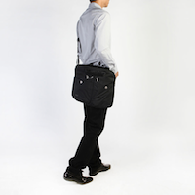
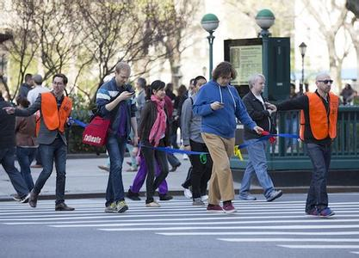
为何移动＋互联网越来越重要？
便利：你不再需要随身背一台笔记本电脑了，一部放在口袋里的手机就可以了。

Slide 3
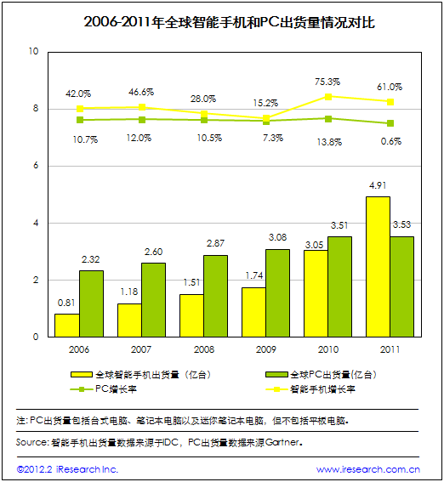
为何移动＋互联网越来越重要？
拥有量：我可以没有电脑，但不可以没有手机
IDC：2011年智能手机出货量首超PC

Slide 4
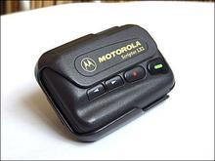
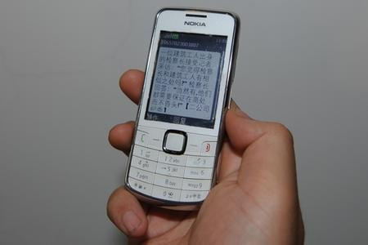
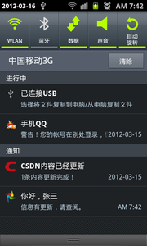
为何移动＋互联网越来越重要？
即时通知的变革： BP机->短信->信息推送
群发一次成本：70000人＊0.03元 ＝ 2100元/次
及时，但像发邮件一样成本低
贵，已淘汰

Slide 5

为何移动＋互联网越来越重要？
移动应用：速度更快更流畅、省钱省流量

Slide 6
4大业务目标
方便分会领导间或委员间的交流沟通（包括理事间）
价值： 提高满意度（便利）
增强会员与协会之间的紧密度
价值： 提高满意度（归属感）
紧急、重要任务的及时通知、委派、落实
价值： 提升组织效率
更好的会员管理、续费提醒、以及交费过程
价值： 壮大组织与提高会费收入

Slide 7
方便分会领导间或委员间的交流沟通（包括理事间）-01
价值： 提高满意度（便利）
场景一：分会领导间的预设群组中的群聊
参与人：主委、副主委、常委、名誉主委
问题： 不可创建自发的群组？
场景二：分会的预设群组中的群聊
参与人：分会全体，包括委员、主委、
副主委、常委、名誉主委
场景三：理事的预设群组中的群聊
参与人：理事全体

Slide 8
方便分会领导间或委员间的交流沟通（包括理事间）-02
价值： 提高满意度（便利）
场景四：分会委员间发起一对一的单聊/电话
参与人：分会全体
问题：限制联系人为分会内吗？

Slide 9
增强会员与协会之间的紧密度-01
价值： 提高满意度（归属感）
场景一：普通会员能向总会功能部门（代表）发起查询
参与人：全体
问题： 目前有那些查询类型、方式，部门？
场景二：普通会员能向总会功能部门（代表）发起投诉
参与人：全体
问题： 目前有那些投诉类型、方式，部门？

Slide 10
增强会员与协会之间的紧密度-02
价值： 提高满意度（归属感）
场景三：普通会员能向总会功能部门（代表）发起反应突发事件
参与人：全体
问题： 目前有那些类型、方式，部门？
场景四：普通会员能向总会功能部门（代表）寻求帮助
参与人：全体
问题： 目前有那些类型、方式，部门？

Slide 11
增强会员与协会之间的紧密度-03
价值： 提高满意度（归属感）
场景五：普通会员能得到总会分类信息推送（通告、活动、电子杂志、病历讨论，本地化-地级市？）
参与人：全体
问题： 通告、活动、电子杂志、病历讨论的样品？
场景六：分会成员能得到分会特定类信息推送
参与人：分会成员
问题： 目前有那些类型，样品？

Slide 12
增强会员与协会之间的紧密度-04
价值： 提高满意度（归属感）
场景七：理事会成员能得到理事会特定类信息推送
参与人：理事会成员
问题： 目前有那些类型，样品？

Slide 13
紧急、重要任务的及时通知、委派、落实 -01
价值：提升组织效率
场景一：总会联络人能创建任务并委派给选定的委员
参与人：总会联络人、分会领导或委员
问题： 目前有那些任务类型，样品？怎样选择人员？
场景二：分会成员（包括领导）获得任务推送，执行相应动作，更新状态、添加反馈信息
参与人：分会领导或委员
问题：现状如何操作的？有哪些问题？

Slide 14
紧急、重要任务的及时通知、委派、落实 -02
价值：提升组织效率
场景三：总会联络人能发起同任何人的单聊/电话
参与人：总会联络人、全体

Slide 15
更好的会员管理、续费提醒、以及交费过程 -01
价值： 壮大组织与提高会费收入
场景一：医师提交真实身份信息注册会员
参与人：医师
问题： 已有会员、荣誉委员注册后系统自动识别？
场景二：医师查看会员批准过程状态以及同总会进行必要信息沟通确认与补充
参与人：医师、总会人员
场景三：医师手机缴费
参与人：医师、总会人员
问题： 有些荣誉委员不需缴费？开具、邮寄发票？汇款与现金？

Slide 16
更好的会员管理、续费提醒、以及交费过程 -02
价值： 壮大组织与提高会费收入
场景四：会员续费提醒与续费
参与人：全体会员
问题： 3年交一次，提前半年多次提醒？

Slide 17

趋势报表
总会领导可查看月度新增会员数趋势图/列表
总会领导可查看月度流失会员数趋势图/列表
总会领导可查看月度投诉数趋势图/列表
总会领导可查看月度突发事件数趋势图/列表（可筛选）

Slide 18
Q&A

